Slide 1
Az identitás kialakulásának pszichológiai jellemzői serdülőkorban
Kovács Eszter-Réka

Slide 2
Ekkor van a legtöbb dolgunk önmagunkkal és a környezetünkkel.
01
A serdülőkor gyermekkorból a felnőttségbe való „átnövés” folyamata, sokan a második születésként is szokták emlegetni.
02
„...most egy elkülönülő személyiség szakad ki a család érzelmi burkából, hogy a világgal és önmagával egyedül is szembenézzen.” Vekerdy

Slide 3
A serdülőkor 3 próbatétele:
1. Ki kell bontakoznunk a szüleikkel való kapcsolat gyermeki helyzetéből - IDENTITÁS, egyenértékű kapcsolat
2. Bele kell tanulnunk a nemünk megfelelő szerepébe - PSZICHOSZEXUÁLIS SZEREP érett, bensőséges párkapcsolat
3. Felnőttséggel járó teljesítmények ellátására való alkalmasságot kell elsajátítanunk - „TEKINTÉLY”, pályaválasztás

Slide 4
A serdülőkor legfontosabb feladata: az identitás kiformálása, egységes önvalónk megszületésének szolgálata.
Az identitás önazonosságot, ennek élményét, tudatát és általa meghatározott viselkedést jelent.
Erikson: identitás vagy szerepösszezavarodás, az identitásépítés milyensége döntő fontosságú a továbbiakra nézve is.

Slide 5
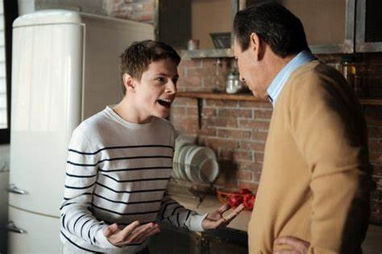
Amennyiben nem lázadunk a szülei mintája ellen, nem tudjuk kialakítani a saját identitásunkat. Ez nagyon káros következményekkel jár. Ugyanis nem a saját életünket éljük, hanem a szüleinkét, és hosszú távon önmeghasonlással járhat.

Slide 6
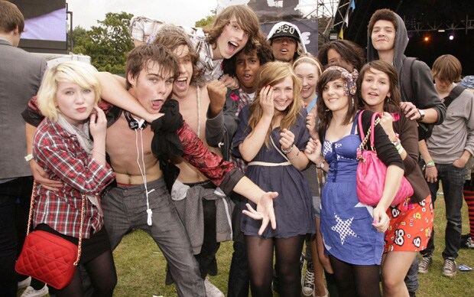
Az identitás az a „mag”, amelyben egyedi és egyszeri mivoltunk valósul meg és érvényesül
antropológiailag: Milyen a nemem, életkorom, családunk?
pozícionális szerep: társadalmi, iskolai, csoport – hová tartozom?
ideológikus: erkölcsi, vallási, filozófiai eszmerendszerek – Miben hiszek?
embléma jellegű jelképek: ruházat, jelvények – milyen csoport – etno, rock stb…- jeleit, stílusát viselem a ruházatomon?
közvéleményi minősítők: mások rólunk kialakított nézetei – mit gondolnak rólam mások?

Slide 7
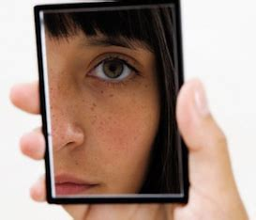
Az identitásválság megjelenése az önképben:
„Már nem vagyok gyerek!!”
DE ”Még nem vagyok felnőtt”
”Ki vagyok én?”,
„Hol a helyem a világban?”
„Ki vagy te?”,
“Milyen vagy?”

Slide 8
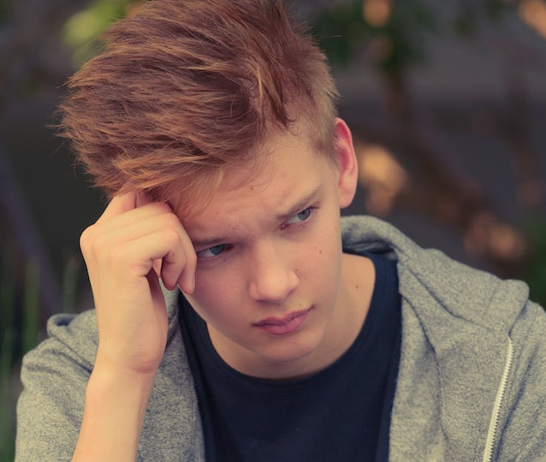
-Jellemző a befele fordulás, önmagunkra irányuló törekvés
- Általában ebben az életkorban átmenetileg visszavonjuk érzelmeinket a családtól, legalábbis részben. Egy időre inkább önmagunkra koncentráljuk, átcsoportosítjuk azokat.
- Ez az elkülönülés segíti önmagunk felfedezését, viselkedési mintáink, arculatunk belső kimunkálását, hosszabb távon identitásunk megtalálását

Slide 9
A identitás kialakulásának 3 története
Az énkép kialakítása
A serdülőkori barátság
A serdülőkor szerelem

Slide 10
Az énkép kialakítása:
Képzeletben kialakítjuk vágyott énképünk és tulajdonságaink (ÁLMODOZÁSOK KORA)
Beszerezzük a külső kellékeket, kipróbáljuk. Zene, ruhák, telefon, sportcuccok.
A begyakorlás, megszilárdulás útján a személyiségünk sajátjává válik a stílusunk, a ruhánk a viselkedésünk, végül, ha mindez összefonódik, a személyiségünk.
„Milyen vagyok?” kérdését felváltja a „Hogyan lettem ilyenné?” kérdése (ez az igazi önismereti munka)

Slide 11
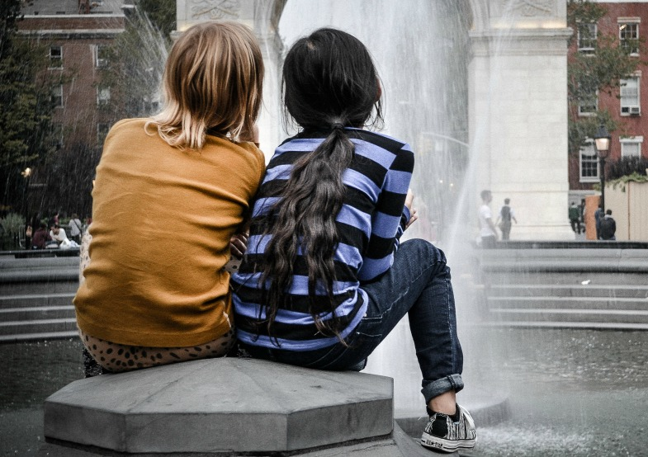
Serdülőkori barátság
A serdülőkori társas-éhség, a biztonságigény, a valakihez tartozási vágy legtisztább bizonyítéka.
Itt tanuljuk meg az egyenrangú, kölcsönösségi kapcsolatok kialakításának és fenntartásának módját.
A barátság a szerelem iskolája.

Slide 12
Serdülőkori szerelem
A serdülőkor csúcsélménye, melyben meg kell tanulnunk a szeretet érzését.
Az első szerelemben talán több a „lelki” és kevesebb az érzéki, jellemzőbb a sóvárgó beteljesületlenség—az érzés intenzív.
A nemi hovatartozás szerinti viselkedés magatartását sajátítjuk el. Milyen lány, fiú vagyok én? Milyen nővé, férfivá szeretnék válni? Hogyan viszonyulnak hozzám az ellenkező neműek? Hogyan szeretném, hogy viszonyuljanak hozzám? Ezért mit tehetnék??

